Slide 1
«Технология работы с детьми мигрантов младшего школьного возраста: адаптация и обучение русскому языку»
Учитель начальных классов:
Воронкова Юлия Викторовна
МБОУ «СОШ № 1» г. Тарко-Сале

Slide 2
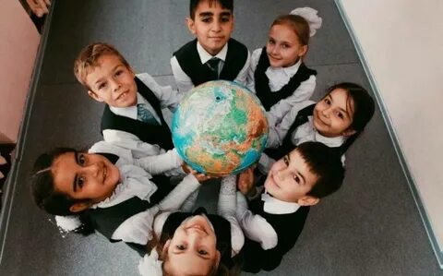
Дети мигрантов – это дети с особыми образовательными потребностями, нуждающиеся в своевременном содействии, помощи, поддержке, сопровождении.

Slide 3
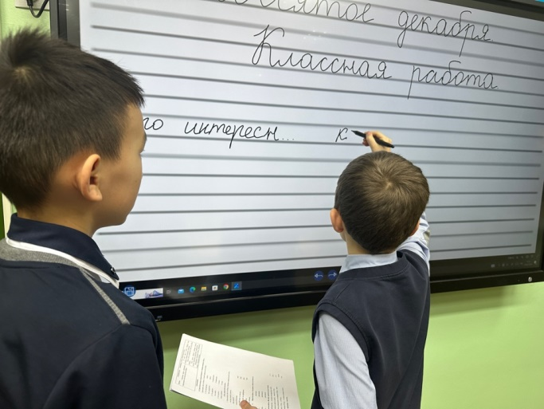
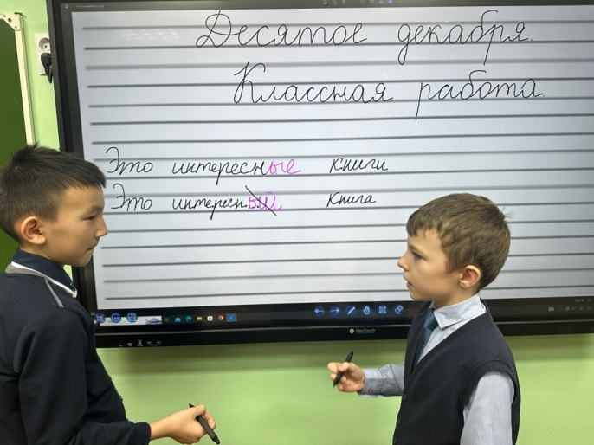
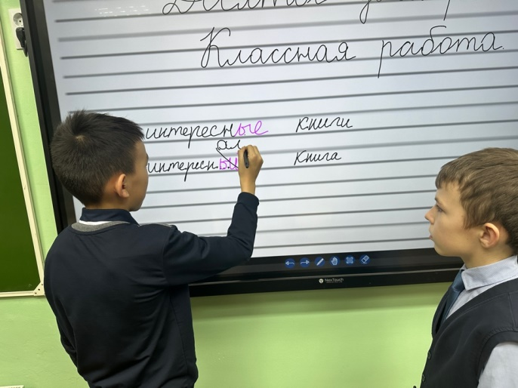
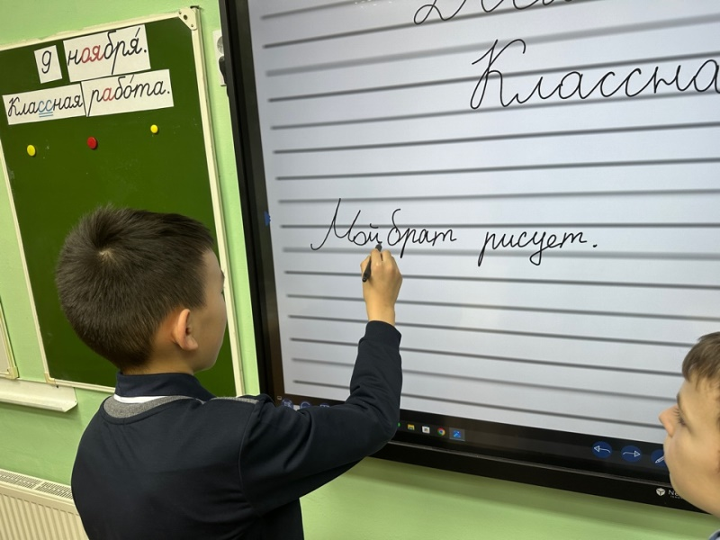
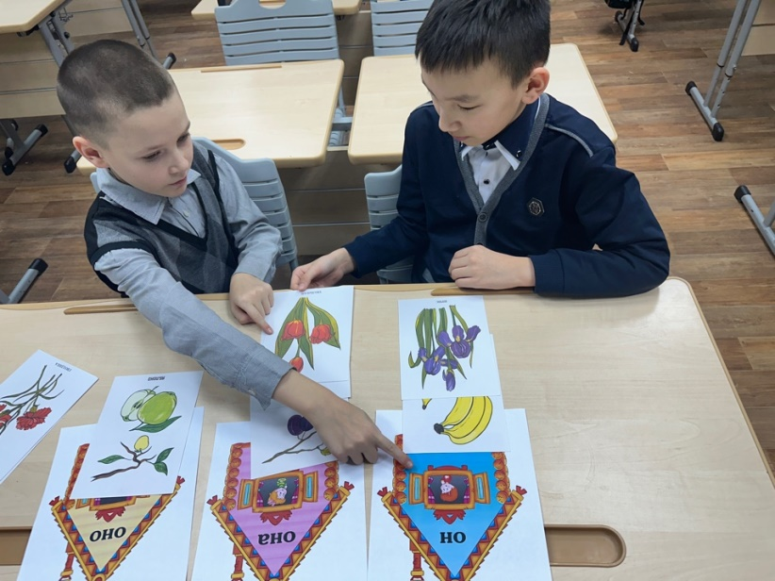
Сотрудничество детей на уроке

Slide 4
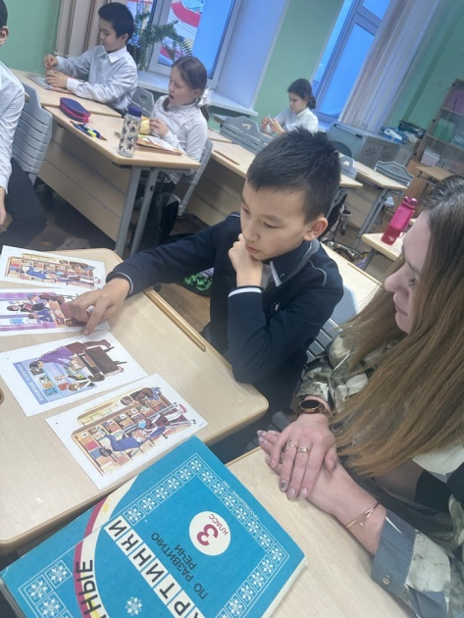
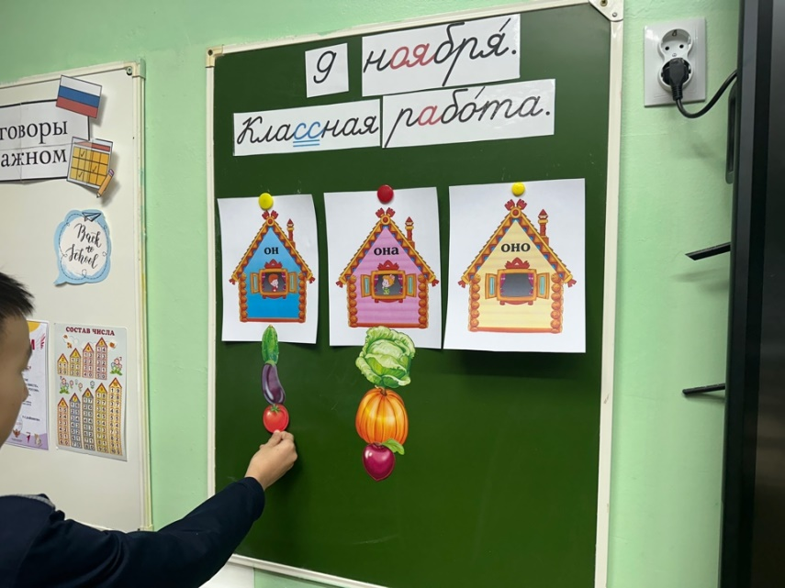
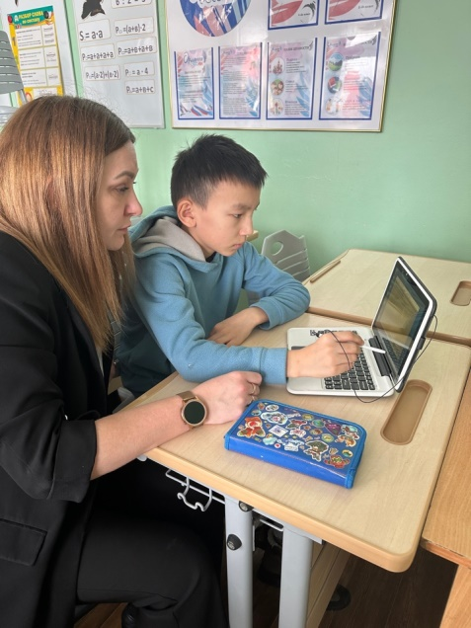
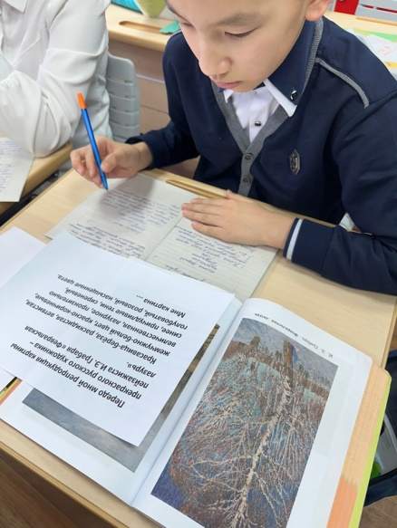
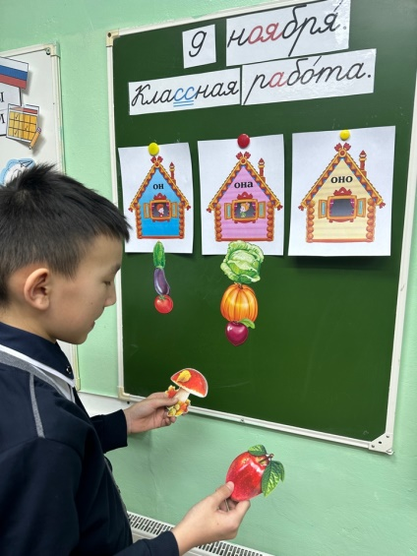
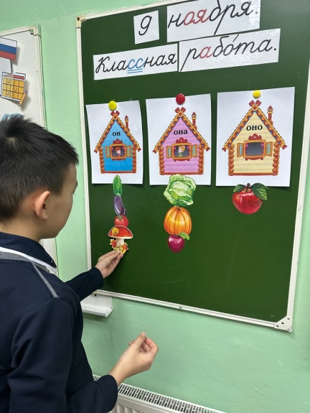
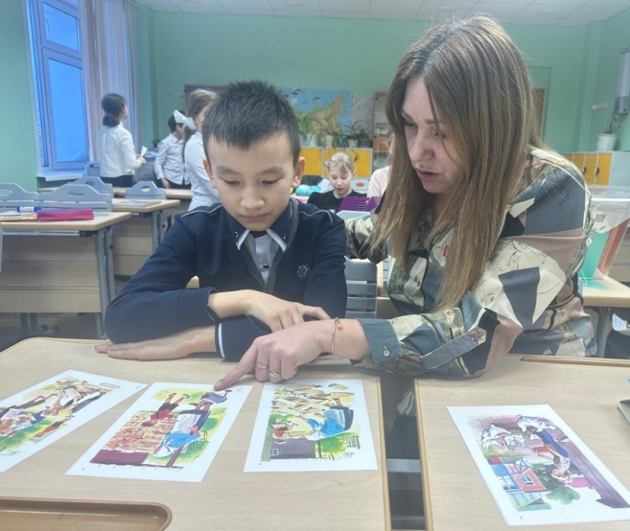
Консультативная работа

Slide 5
Упражнения с лексическими единицами и грамматическими формами
словообразовательные (найдите корень и подберите однокоренные слова).
преобразование из слова в словосочетание, из словосочетания в предложение (подберите к данному существительному прилагательное, к данному прилагательному существительное, подберите к данному глаголу существительное по образцу: читать - что?, встретиться - с кем?, рисовать – чем? и т.п.),
слова в контексте (опишите картинку, используя данные слова, расскажите о семье, используя данные слова, составьте предложение с данным словом.

Slide 6
Правила-инструкции
О людях и животных мы спрашиваем кто? (одушевленные) О вещах мы спрашиваем что?(неодушевленные)
О мальчике, мужчине говорим он, а о девочке, женщине – она. По-русски говорят: мальчик прочитал, но девочка прочитала; мальчик крепкий, смелый, но девочка милая, воспитаннаяя, нежная
Выучи и запомни! Девочка говорит: «Я видела», мальчик говорит: «Я видел»; девочка говорит: «Я знала», мальчик говорит: «Я знал»
Правильное произношение! что[шт] чтобы[шт] его[в] скворечник [шн] яичница [шн] кафе [фэ] свитер[тэ] шоссе[ сэ]

Slide 7
Упражнения
1.Существительные в единственном и множественном числе. Прочитайте оба столбика. Сделай правильный выбор. 1) Это интересная ... книги Вот интересные... книга
2) Это красные .. карандаши Это синий ... карандаш
3) Это чистое ... окна Какие грязные ... окно
2.Род существительных. 1. Прочитайте оба столбика. Выбери правильный ответ.
…сестра учится в школе. …брат рисует. …школа большая. моё …отец работает в школе. мой …мама работает на фабрике: моя …село большое. мои …учебники новые.
Прочитайте. Соедини слова по смыслу.
Дети ... рисовал Брат... рисовала Сестра ... рисовали Звено ... рисовало

Slide 8
Спасибо за внимание!

